Slide 1


软件工程课程实践第五阶段报告
——博雅市集
汇报人
第二组
2025年12月25日

Slide 2

目录 CONTENTS
01
项目成果演示
02
测试分析报告更新
03
项目状态展示
04
课程学习和实践心得
Peking University

Slide 3
01
项目成果展示

Slide 4
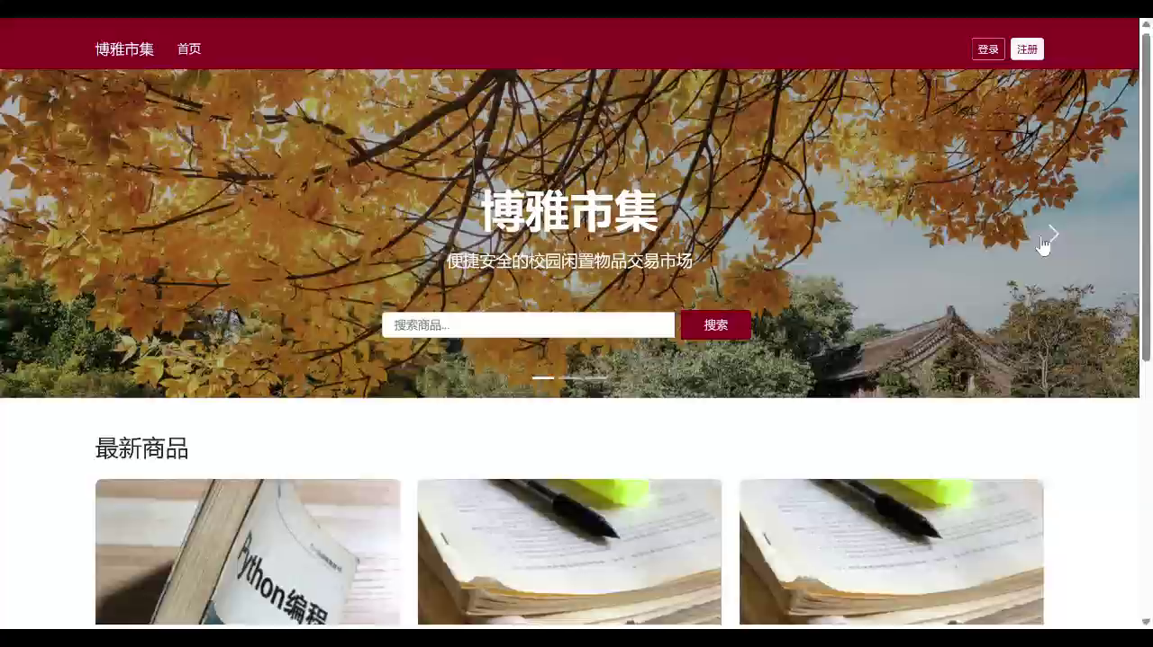
1 项目成果展示

Slide 5
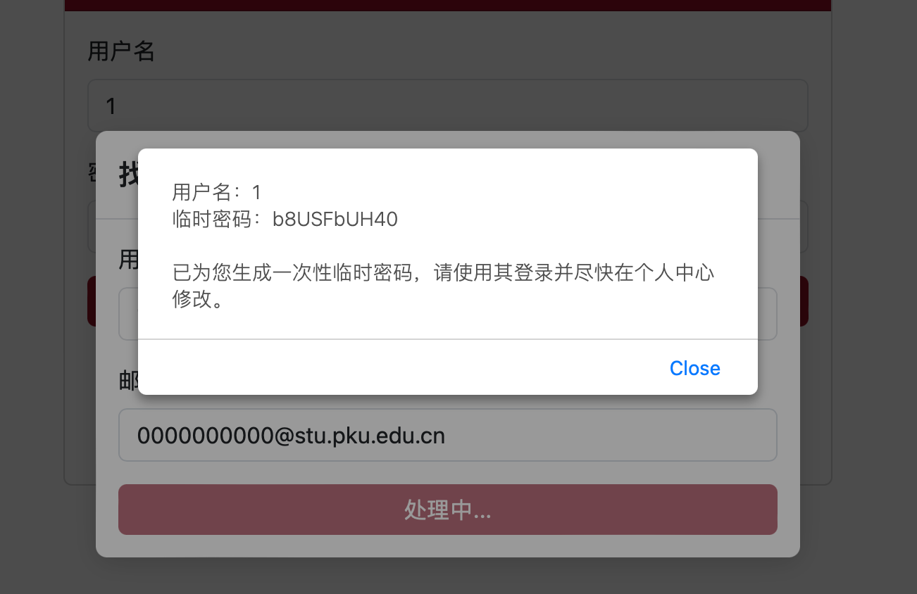
1 项目成果展示

Slide 6
02
测试分析报告更新

Slide 7
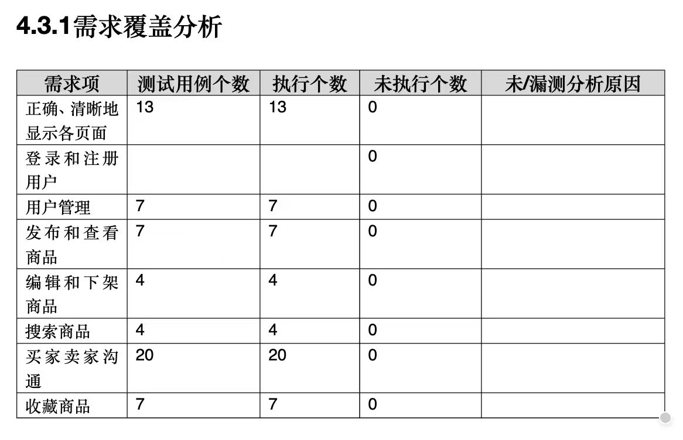
2 测试分析报告更新
·对上次测试存在的问题进行修复后重新进行单元测试、功能测试、页面测试等，确保与期望一致。
·对新加入的功能/完善的功能模块进行相关测试，包括结束交易、忘记密码、编辑个人主页和编辑商品等。
·确保之前测试过的测试点依然可以通过测试。
·更新了测试文档。

Slide 8
03
项目状态展示

Slide 9
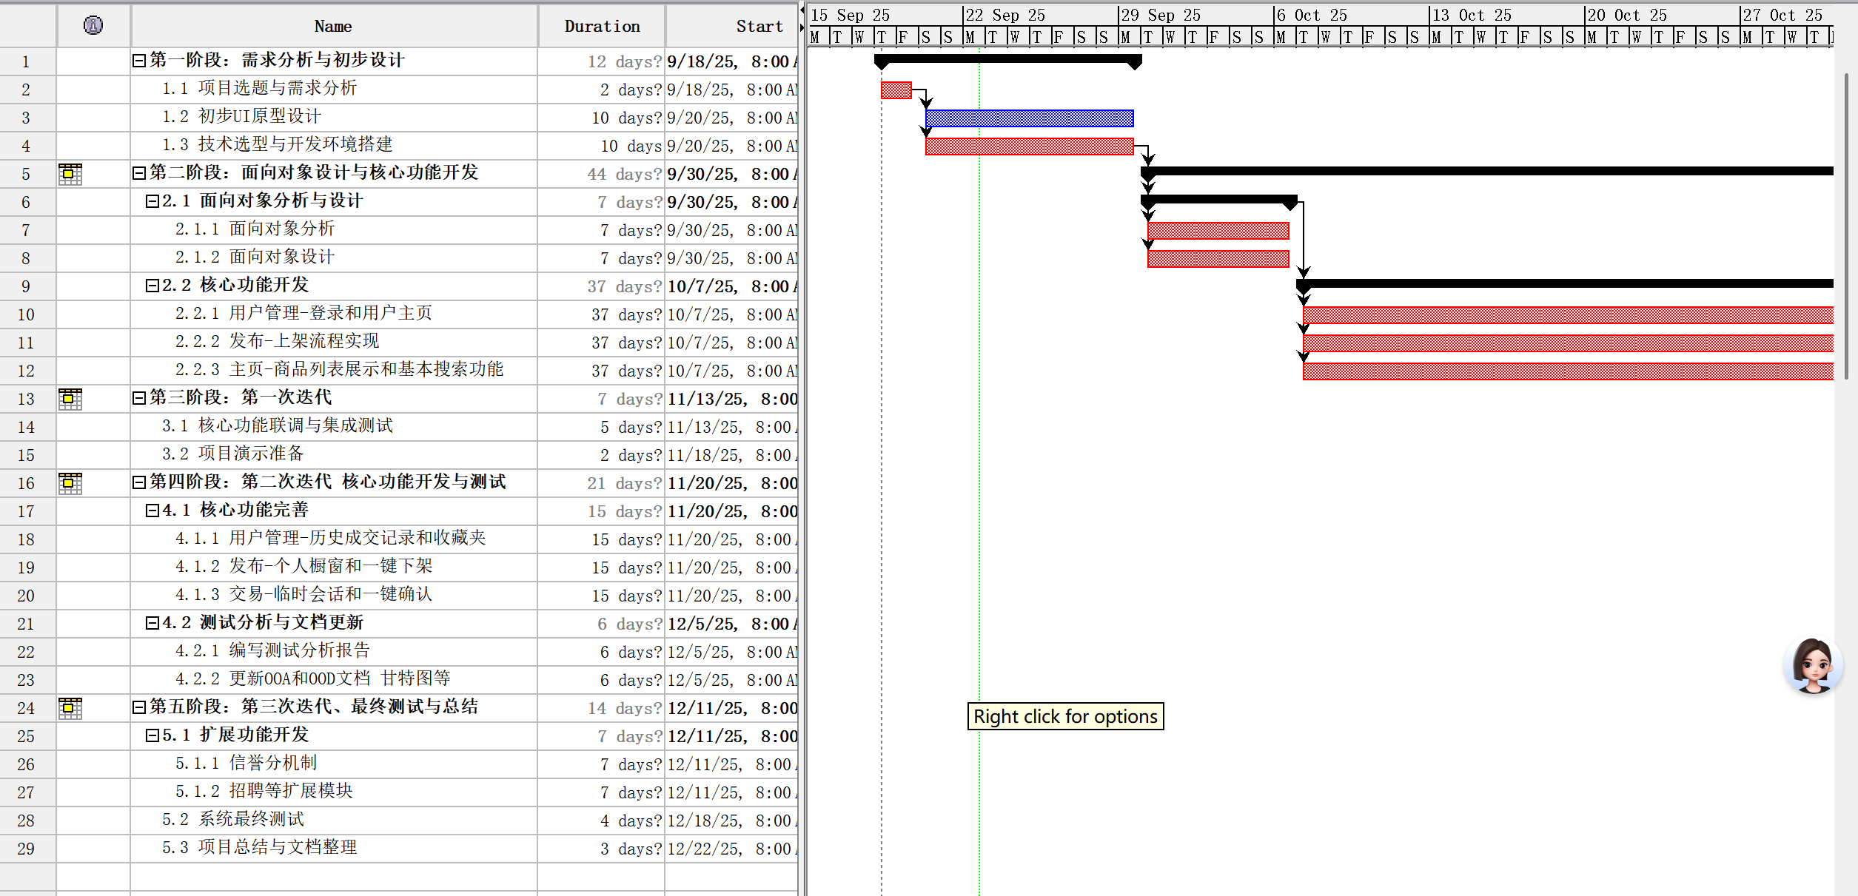
3 项目状态展示——甘特图

Slide 10
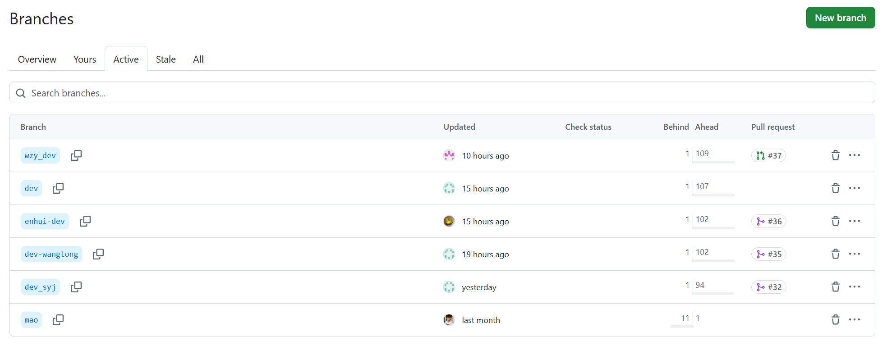
3 项目状态展示

Slide 11
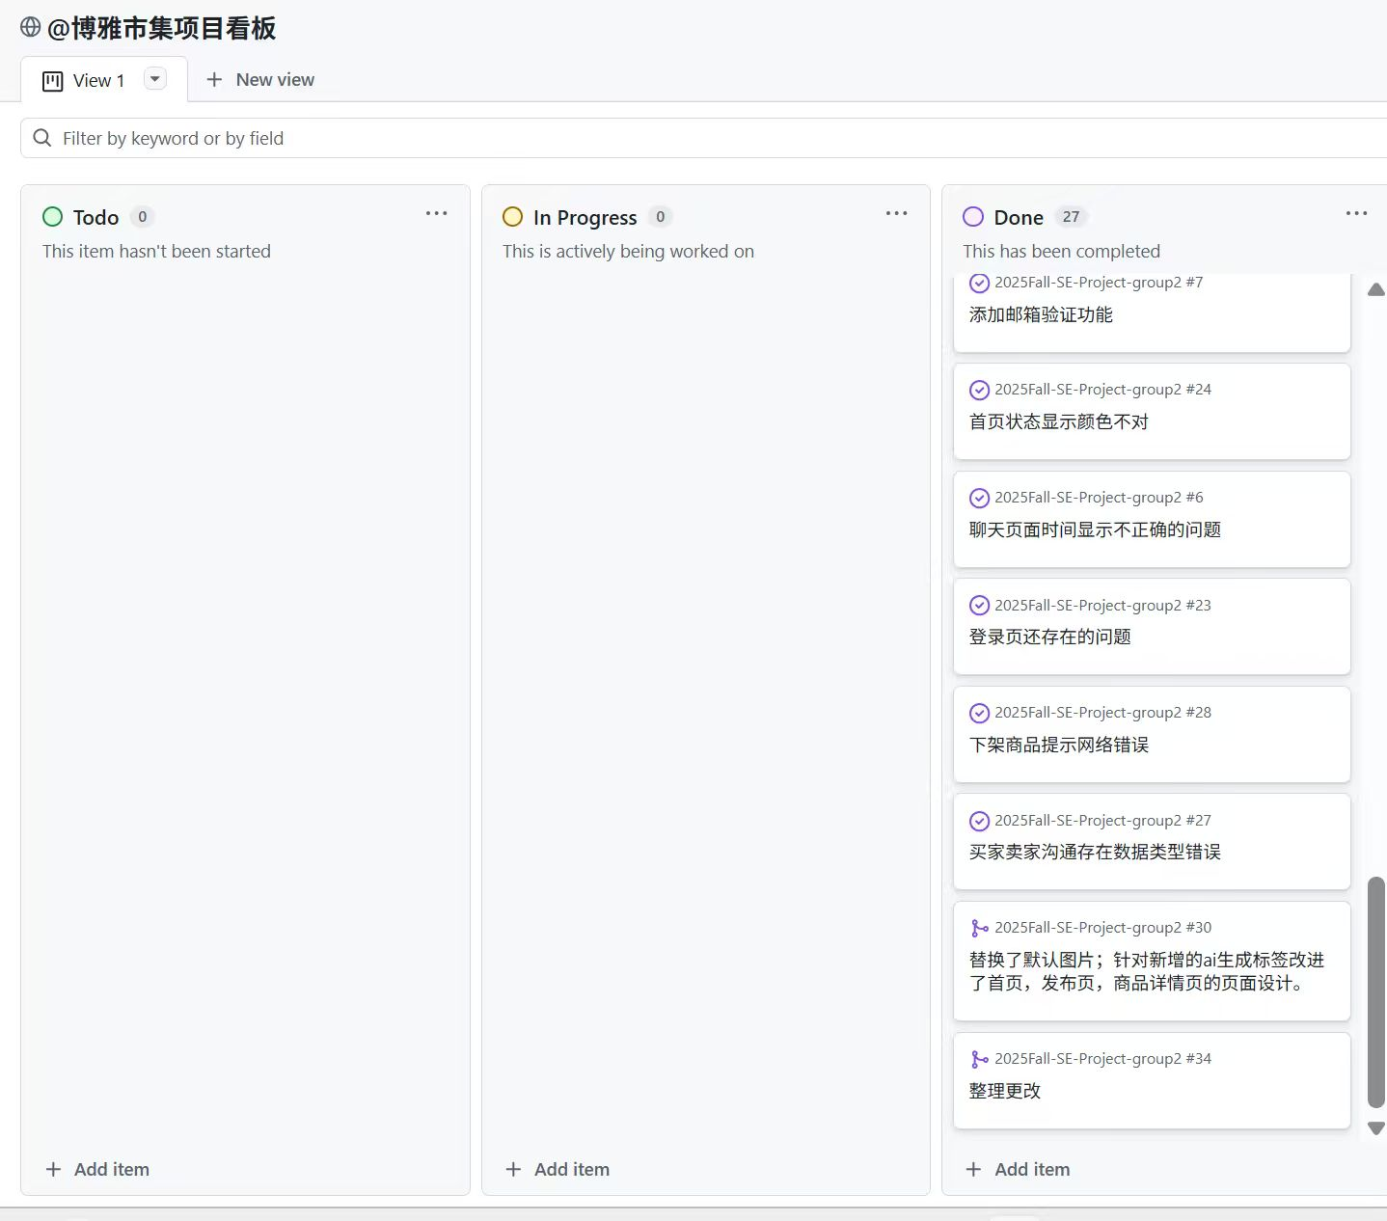
3 项目状态展示——kanban

Slide 12
04
课程学习和实践心得

Slide 13




感谢观看
软件工程课程实践第五阶段报告
——博雅市集
汇报人
第二组
2025年12月25日

